Slide 1


邮掌柜红包雨活动推广要求
中国邮政集团公司电商分销局
2018年9月6日

Slide 2
各省红包雨优惠券及APP发展情况通报
截至9月4日，红包雨（优惠券），累计发放65020张，发放金额为876615元，使用30921张，优惠券使用率为47.6%。参与掌柜人数为24251个，平均每个参与的掌柜领取2.7张。
其中浙江、湖南、山东、江苏、河南、河北行动迅速，地推成效显著，6省合计领取量占总领取量的90.2%,浙江湖南遥遥领先，山东枣庄紧随其后。
内蒙古、甘肃、云南、宁夏、天津、青海、海南、贵州、西藏等非批销重点省份积极参与活动。
黑龙江、广西、陕西、广东、辽宁、福建等省做为批销重点省，红包雨活动宣传推广尚不到位。
江西、湖北、安徽的红包领取数量与APP用户数不匹配(江西APP用户数20363个，红包领取量627张；湖北分别为12172个、565张；安徽 为7400个，795张）。

Slide 3
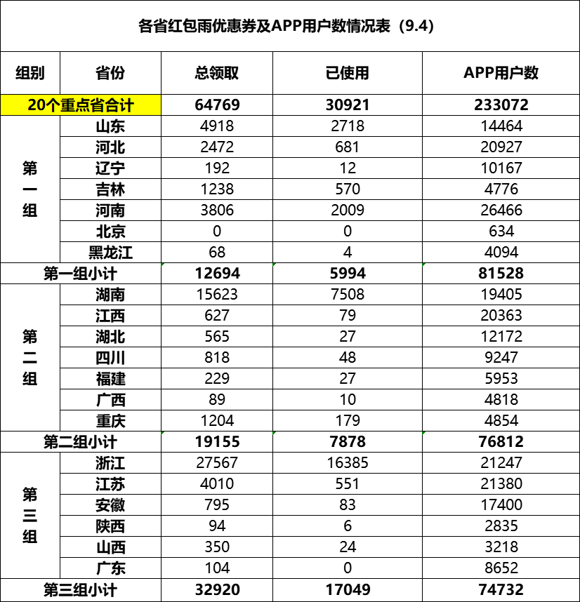

Slide 4
一、高度重视，充分认识红包雨活动的重要性
目录
二、全覆盖、无死角，加强红包雨的宣传
三、提高邮掌柜APP新增用户的审批办理时效

Slide 5
一、高度重视，充分认识红包雨活动的重要性
100%
100%
100%
1
2
3
衡量地推成效的重要标准
地推访销的“敲门砖”
线上赋能的重要手段
邮掌柜红包雨优惠券的领取和使用情况反映了各省是否进行地推走访，是否执行标准动作以及地推走访达成的效果。
红包雨为地推人员提供了有效的工具，地推人员可以通过促销政策和攻略讲解，建立与掌柜联系的桥梁，提升地推的成效。
红包雨受到参加活动掌柜的一致认可、大受好评，口碑相传，有效的提升邮掌柜系统的影响力。

Slide 6
二、全覆盖、无死角，加强红包雨的宣传
加强红包雨活动地推组织
加强红包雨活动的督导检查
规范开展地推工作
7个“1”
帮扶督导
“12342”地推法
播放宣传视频

Slide 7

7个“1”：
在掌柜微信群发一张“邮掌柜红包雨”攻略图；在邮乐购店张贴一张“邮掌柜红包雨”攻略图；每天红包雨降临前10分钟，红包雨开始后10分钟、红包雨结束前10分钟通过邮掌柜微信群提醒一次；指导掌柜抢一次红包，使用一次红包。

Slide 8
帮扶督导：
各省邮政公司要加强对支局和地推人员的再培训，通过帮扶督导、电话抽查等方式确保每一个支局人员和地推人员熟练掌握邮掌柜红包雨的活动规则，并通过每日红包雨领取和使用情况数据对本省活动开展情况进行实时调度。

Slide 9
“12342”地推法：
成立1个联合地推小组，使用邮助手和邮掌柜APP2个工具，进行3轮地推，按照“准备、巡店、促单和总结”4个步骤，推广好“红包雨”促销、全网定制“大单品”2项政策。

Slide 10
三、提高邮掌柜APP新增用户的审批办理时效
初审单位需在24小时内完成审核，邮乐需于初审通过24小时内完成复审，即掌柜提交资料后需于48小时内完成审核。初审单位要及时关注审核状态，对于审核未通过的掌柜及时完善审批材料，重新提交审核，对于审核通过的掌柜要指导其领取新手红包并下单使用。

Slide 11
红包雨活动开展情况是衡量本次919活动的一个重要指标，集团每日将红包雨领取使用情况通过“农村电商分管副总群”、“农村电商批销业务重点省交流”、“农村电商总动员”等群通报。请各省按照上述要求，全面加强红包雨宣传，做好邮掌柜APP下载注册、地推访销等工作，激活存量，提升增量，助推919活动批销目标的圆满完成。

Slide 12
做好汇报工作
请各省渠道平台部领导尽快给省公司总经理和分管领导汇报培训有关要求，确保信息畅通。

Slide 13
谢谢大家

